Slide 1

《局域网组网技术项目式教程（微课版）》
项目3
认识网络设备和传输介质

Slide 2
项目3 认识网络设备和传输介质
项目背景
完成前期的项目规划和设计后，公司需要实施部分办公室和网络中心的网络布线工程。在企业网中实施网络综合布线工程是一项非常复杂又琐碎的工作，需要系统规划网络综合布线工程，实施过程中需要使用到各种常用器材和各项工具。小明需要了解常用的网络设备和传输介质，同时学习综合布线规划、设计和安装实施过程。本项目主要训练创建网络设备拓扑结构图、双绞线和办公室布线设计。

Slide 3
项目3 认识网络设备和传输介质
项目目标
在学习完本章之后，你应该能够回答下面的问题：
常见的网络设备有哪些？
路由器和交换机的工作原理是什么？
传输介质的分类有哪些？
常见的双绞线和信息模块是如何制作的？
什么是综合布线？
办公室综合布线是如何设计的？

Slide 4
项目3 认识网络设备和传输介质
关键术语
本章使用如下关键术语：
网卡
交换机
路由器
中继器
网关
双绞线
同轴电缆
光纤
综合布线
信息模块

Slide 5
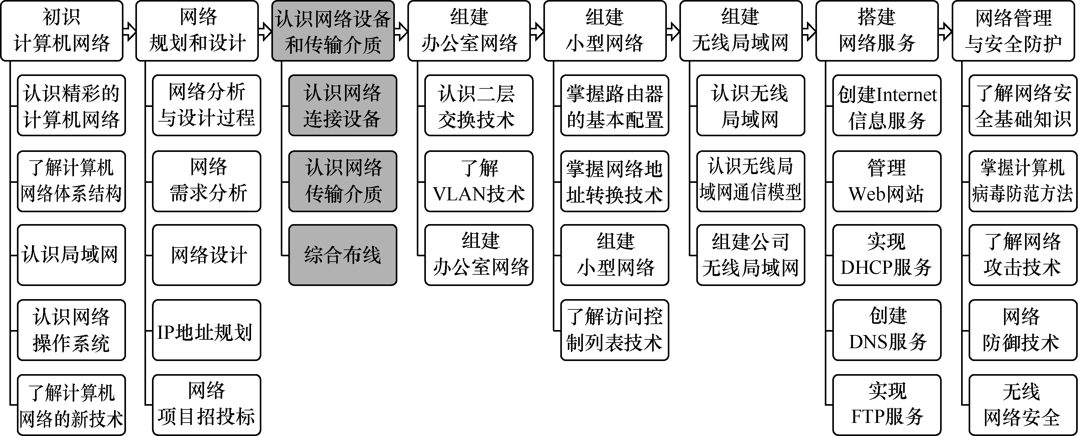
项目3 认识网络设备和传输介质
知识导图

Slide 6
项目3 认识网络设备和传输介质
任务3.1 认识网络设备
【任务要求】
了解网卡的功能；
认识交换机，理解交换机工作原理；
认识路由器，理解路由器工作原理；
了解常用的无线网络设备；
掌握交换机、路由器的基础配置。

Slide 7
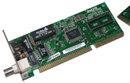
项目3 认识网络设备和传输介质
任务3.1 认识网络设备
3.1.1认识网卡
1．什么是网卡
计算机与外界局域网的连接是通过主机箱内插入一块网络接口板(或者是在笔记本电脑中插入一块PCMCIA卡)。网络接口板又称为通信适配器或网络适配器(adapter)或网络接口卡NIC(Network Interface Card)但是现在更多的人愿意使用更为简单的名称“网卡”。

Slide 8
项目3 认识网络设备和传输介质
任务3.1 认识网络设备
3.1.1认识网卡
2．网卡的功能
01
网卡要进行串行/并行转换
02
网卡能实现以太网协议
03
网卡能处理正确的帧

Slide 9
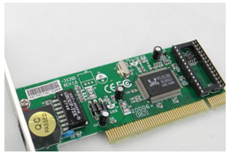
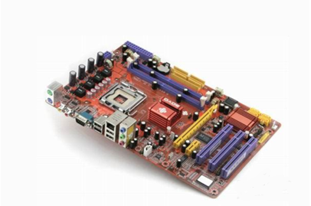
项目3 认识网络设备和传输介质
任务3.1 认识网络设备
3.1.1认识网卡
3．网卡的种类
目前常见的网卡类型分为集成网卡和独立网卡，集成网络是直接焊接在电脑主板上的，而独立网卡是可以插在主板的扩展插槽里，可以随意拆卸，具有灵活性，如图所示。
PCI网卡，即PCI插槽的网卡。PCI无线网卡可以安装高增益天线加强信号，所以能获得良好的信号，稳定性好。PCI网卡一般不会坏，寿命长，如图所示。

Slide 10
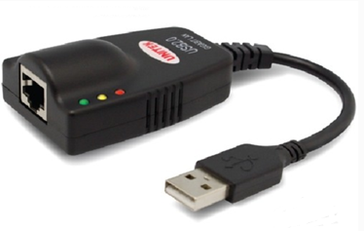
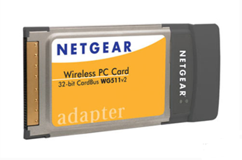
项目3 认识网络设备和传输介质
任务3.1 认识网络设备
3.1.1认识网卡
3．网卡的种类
USB网卡遵循支持即插即用功能，在无线局域网领域应用较为广泛。USB无线网卡优点是使用灵活、携带方便、节省资源，而且它只占用一个USB接口。不过，USB无线网卡信号偏差，因为内置的天线增益值低，无法调节开线角度，这样很难获得最佳的信号，如图所示。
PCMCIA网卡，它是笔记本电脑专用网卡，因为受笔记本电脑空间的限制，体积较小，比PCI接口网卡小。PCMCIA总线网卡分为两类，一类是16bit PCMCIA，另一类是32bit CardBus。CardBus是一种新的高性能PC卡总线接口标准，它具有功耗低，兼容性好等优势，如图所示。

Slide 11
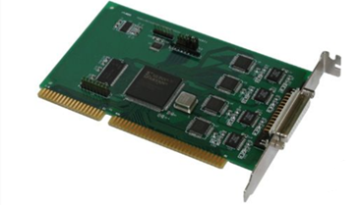
项目3 认识网络设备和传输介质
任务3.1 认识网络设备
3.1.1认识网卡
3．网卡的种类
ISA网卡，目前早已退出市场。现在在局域网中几乎很难看到ISA网卡，如图所示。
网卡按照支持的网络带宽将其分为10Mbps网卡、100Mbps网卡、10Mbps/100Mbps自适应网卡和1000Mbps网卡。10Mbps的网卡早已被淘汰，目前的主流产品是10Mbps/100Mbps自适应网卡，能够自动侦测网络并选择合适的带宽来适应网络环境。1000Mbps网卡带宽可以达到1Gbps，能够带给用户网络高速体验。

Slide 12
项目3 认识网络设备和传输介质
任务3.1 认识网络设备
3.1.1认识网卡
4．查看网卡的MAC地址
MAC地址（Media Access Control Address），直译为媒体访问控制地址，也称物理地址（Physical Address），它是一个用来确认网络设备位置的地址。在OSI模型中，第3层网络层负责IP地址，第二层数据链接层则负责MAC地址。MAC地址用于在网络中唯一标示一个网卡，一台设备若有一或多个网卡，则每个网卡都需要并会有一个唯一的MAC地址。

Slide 13
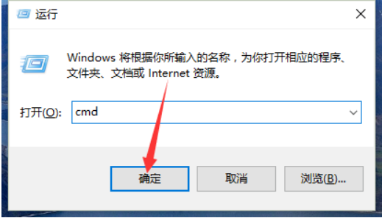
项目3 认识网络设备和传输介质
任务3.1 认识网络设备
3.1.1认识网卡
4．查看网卡的MAC地址
1
按住键盘的“Win+R”快捷组合键，打开“运行”命令对话框。
2
在“运行”命令对话框中输入“cmd”命令并点击“确定”按钮。打开“cmd命令”对话窗口。如图所示。

Slide 14
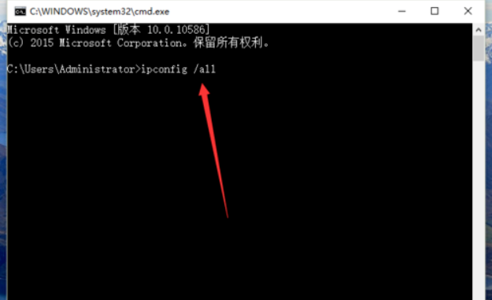
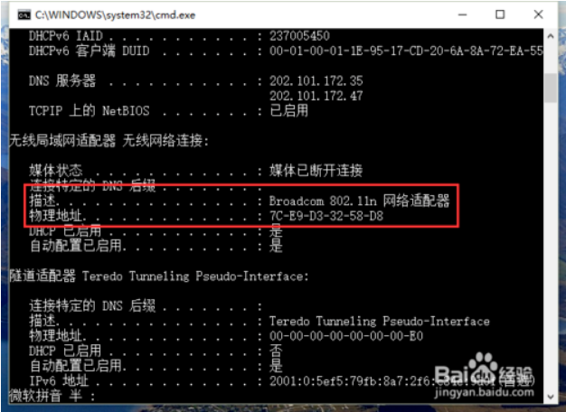
项目3 认识网络设备和传输介质
任务3.1 认识网络设备
3.1.1认识网卡
4．查看网卡的MAC地址
3
在打开的“cmd命令”窗口中，键入“ipconfig /all”命令，并按回车键（Enter）运行此命令。如图所示。
4
运行“ipconfig /all”命令后，即可看到电脑网卡的相关信息，在下面找到一项“物理地址”后面的数字串就是此电脑的MAC地址了。如图所示。

Slide 15
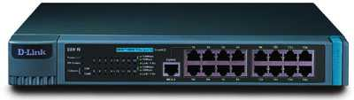
项目3 认识网络设备和传输介质
任务3.1 认识网络设备
3.1.2认识交换机
1．什么是交换机
交换机（Switch）是一种用于电信号转发的信息设备，是局域网中最重要的网络设备之一。其英文原意为“开关”，是用于电话线路的人工接续与分拆。随着电子技术的发展，电话交换机实现了自动化的电路接续。在网络应用中，交换设备用于实现信息的接入、整形、汇集与转发等基本网络通信功能。

Slide 16
项目3 认识网络设备和传输介质
任务3.1 认识网络设备
3.1.2认识交换机
2．交换机的端口类型
（1）Access端口
Access端口发出的以太网数据帧中不带有VLAN标记，其特点是：只允许符合PVID（或者VID）的流量通过。
当它收到一个帧的时候，如果这个帧没有Tag标记，它就用自己的PVID给他打上标记；如果这个帧的VID=PVID就去掉标记以保证传送给终端设备的帧没有被变动过

Slide 17
项目3 认识网络设备和传输介质
任务3.1 认识网络设备
3.1.2认识交换机
2．交换机的端口类型
（2）Trunk端口
①当收到一个没有VID标记的帧的时候，它就用自己的PVID给他打上标记。之后查询允许通过的VLAN ID的列表，允许通过则接收，否则丢弃。
②当它收到一个有VID标记的帧的时候，查询允许通过的VLAN ID的列表，允许通过则接收，否则丢弃。
③当它发送一个与自己PVID相等且在允许通过的VLAN ID的列表中的帧的时候，会将帧中的Tag去掉，发送报文。
④当它发送一个与自己PVID不相等且在允许通过的VLAN ID的列表中的帧的时候，会将帧中的Tag保持不变，发送报文。

Slide 18
项目3 认识网络设备和传输介质
任务3.1 认识网络设备
3.1.2认识交换机
2．交换机的端口类型
（3）Hybrid端口
Access端口一般发送的都是没有Tag的数据帧，而Trunk一般发送的都是带有Tag的数据帧。而Hybrid拥有Access端口与Trunk端口两者的属性。
①当它收到一个没有VID标记的帧的时候，它就用自己的PVID给他打上标记。之后查询允许通过的VLAN ID的列表，允许通过则接收，否则丢弃。
②当它收到一个有VID标记的帧的时候，查询允许通过的VLAN ID的列表，允许通过则接收，否则丢弃。
③转发是数据帧可以通过命令配置发送时是否携带Tag，携带Tag则原Tag不变；不携带Tag则将Tag剥离。

Slide 19
项目3 认识网络设备和传输介质
任务3.1 认识网络设备
3.1.2认识交换机
3．交换机的特点
交换机是一种工作在OSI第二层(数据链路层)上的、基于MAC (网卡的介质访问控制地址)识别、能完成封装转发数据包功能的网络设备。它通过对信息进行重新生成，并经过内部处理后转发至指定端口，具备自动寻址能力和交换作用。交换机不懂得IP地址，但它可以“学习”MAC地址，并把其存放在内部地址表中，通过在数据帧的始发者和目标接收者之间建立临时的交换路径，使数据帧直接由源地址到达目的地址。交换机上的所有端口均有独享的信道带宽，以保证每个端口上数据的快速有效传输。由于交换机根据所传递信息包的目的地址，将每一信息包独立地从源端口送至目的端口，而不会向所有端口发送，避免了和其它端口发生冲突，因此，交换机可以同时互不影响的传送这些信息包，并防止传输冲突，提高了网络的实际吞吐量。

Slide 20
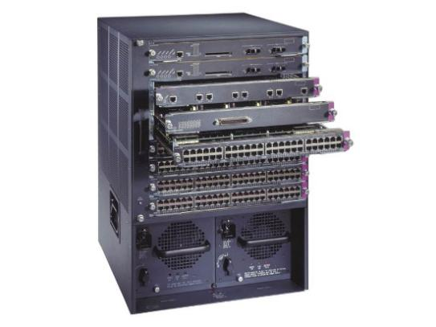
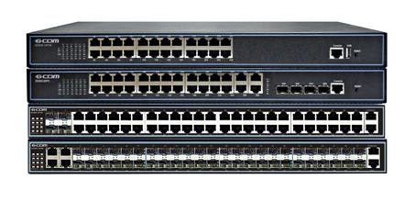
项目3 认识网络设备和传输介质
任务3.1 认识网络设备
3.1.2认识交换机
4．交换机的分类
从传输介质和传输速度上看，局域网交换机可以分为以太网交换机、快速以太网交换机、千兆以太网交换机、FDDI交换机、ATM交换机和令牌环交换机等多种，这些交换机分别适用于以太网、快速以太网、FDDI、ATM和令牌环网等环境。
从规模应用上又有企业级交换机、部门级交换机和工作组交换机等，如图所示。
企业级交换机 部门级交换机

Slide 21
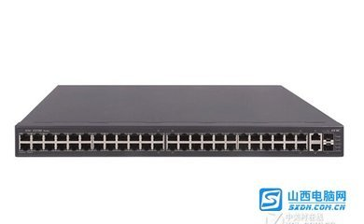
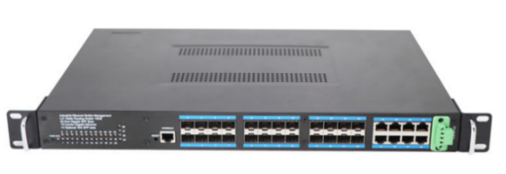
项目3 认识网络设备和传输介质
任务3.1 认识网络设备
3.1.2认识交换机
4．交换机的分类
根据架构特点，人们还将局域网交换机分为机架式、带扩展槽固定配置式、不带扩展槽固定配置式三种产品。
按照OSI的七层网络模型，交换机又可以分为第二层交换机、第三层交换机、第四层交换机等,一直到第七层交换机。基于MAC地址工作的第二层交换机最为普遍，用于网络接入层和汇聚层。基于IP地址和协议进行交换的第三层交换机普遍应用于网络的核心层，也少量应用于汇聚层，如图所示。
二层交换机 三层交换机

Slide 22
项目3 认识网络设备和传输介质
任务3.1 认识网络设备
3.1.2认识交换机
5．交换机的工作原理
（1）当交换机从某个端口收到一个数据包，先读取包头中的源MAC地址，从而建立源端口与源MAC地址的对应关系，并将其添加至地址表。由于交换机能够自动根据收到的以太网帧中的源MAC地址更新地址表的内容，所以，交换机使用的时间越长，学习到的MAC地址就越多，未知的MAC地址就越少，因而广播的包就越少( 如果目的MAC 地址未知，则将该包作广播包处理)，处理速度就越快。
（2）读取包头中的目的MAC地址，并在地址表中查找相应的端口。

Slide 23
项目3 认识网络设备和传输介质
任务3.1 认识网络设备
3.1.2认识交换机
5．交换机的工作原理
（3）如果地址表中存在与该目的MAC地址对应的端口，把数据包直接复制到这端口上。由于不是将该帧发送到所有端口，从而使那些既非源端口又非目的端口的端口间仍然可以进行相互间的通信，从而提供了更高的传输速率。
（4）如果在MAC地址表中没有找到该MAC地址，也就是说，该目的MAC地址是首次出现，则将该帧发送到所有其他端口(源端口除外)，相当于该帧是一一个广播帧。拥有该 MAC地址的网卡在接收到该广播帧后，将立即做出应答，从而使交换机将“端口号-MAC 地址”对照表添加到地址表。
不断重复上述过程，交换机即可实现所有数据的转发，并逐步学习和记忆整个网络中的MAC地址，不断丰富和完善自己的MAC地址表。

Slide 24
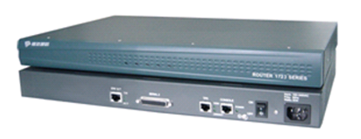
项目3 认识网络设备和传输介质
任务3.1 认识网络设备
3.1.3认识路由器
1．什么是路由器
路由器（Router）是连接因特网中各局域网、广域网的设备，它会根据信道的情况自动选择和设定路由，以最佳路径，按前后顺序发送信号。路由器已经广泛应用于各行各业，各种不同档次的产品已成为实现各种骨干网内部连接、骨干网间互联和骨干网与互联网互联互通业务的主力军。

Slide 25
项目3 认识网络设备和传输介质
任务3.1 认识网络设备
3.1.3认识路由器
按路由器所处的网络位置划分，则通常把路由器划分为边界路由器和中间节点路由器两类。
从功能上划分，可将路由器分为核心层（骨干级）路由器、分发层（企业级）路由器和访问层（接入级）路由器。
2．路由器的分类
从路由性能上，路由器可分高端路由器和中、低端路由器。
从功能上划分，路由器可分为通用路由器与专用路由器。
从结构上分，路由器可分为模块化结构与非模块化结构。

Slide 26
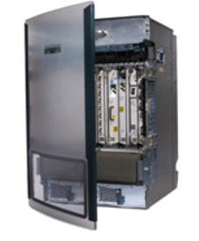
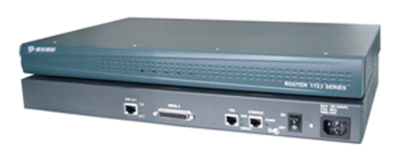
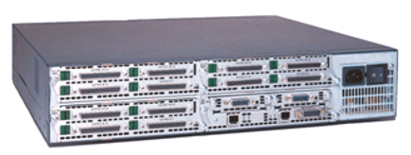
项目3 认识网络设备和传输介质
任务3.1 认识网络设备
3.1.3认识路由器
2．路由器的分类
低端路由器 中端路由器
高端路由器

Slide 27
项目3 认识网络设备和传输介质
任务3.1 认识网络设备
3.1.3认识路由器
3．路由器的主要功能
（1）连接网络
（3）路由选择
将局域网络连接在一起，组建更大规模的广域网络，并在每个局域网出口对数据进行筛选和处理
路出器能够按照预先制定的策略，智能选择到达远程目的地的路由。
（2）隔离广播
（4）网络安全
将广播隔离在局域内(路由器的每个以太网端口均可视为一个局域网)，不会将广播包向外转发。
路由器还担当着保护内部用户和数据安全的重要责任。安全功能主要借助地址转换、访问列表方式实现

Slide 28
项目3 认识网络设备和传输介质
任务3.1 认识网络设备
3.1.3认识路由器
4．路由器的工作原理
路由器工作于OSI七层协议中的第三层。
路由器首先得在转发路由表中查找它的目的地址，若找到了目的地址，就在数据包的帧格前添加下一个MAC地址，同时IP数据包头的TTL（Time To Live）域也开始减数，并重新计算校验和。当数据包被送到输出端口时，它需要按顺序等待，以便被传送到输出链路上。 路由器在工作时能够按照某种路由通信协议查找设备中的路由表。如果到某一特定节点有一条以上的路径，则基本预先确定的路由准则是选择最优（或最经济）的传输路径。由于各种网络段和其相互连接情况可能会因环境变化而变化，因此路由情况的信息一般也按所使用的路由信息协议的规定而定时更新。

Slide 29
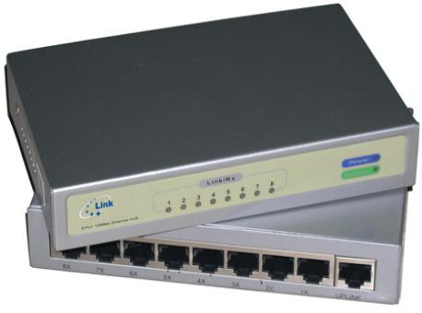
项目3 认识网络设备和传输介质
任务3.1 认识网络设备
3.1.4认识其他网络设备
1．集线器
集线器又称为“Hub”。“Hub”是“中心”的意思，集线器的主要功能是对接收到的信号进行再生整形放大，以扩大网络的传输距离，同时把所有节点集中在以它为中心的节点上。
它工作于OSI参考模型的物理层。集线器与网卡、网线等传输介质一样，属于局域网中的基础设备，采用CSMA/CD（一种检测协议）介质访问控制机制。

Slide 30
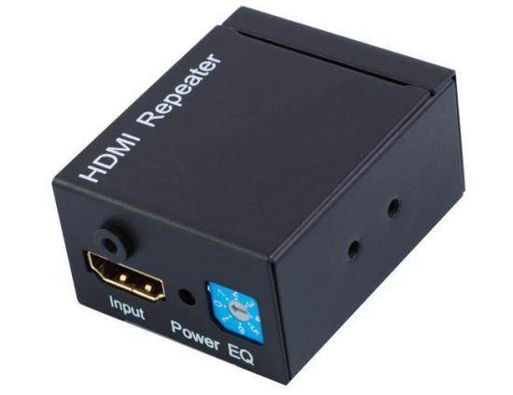
项目3 认识网络设备和传输介质
任务3.1 认识网络设备
3.1.4认识其他网络设备
2．中继器（RP repeater）
中继器是连接网络线路的一种装置，常用于两个网络节点之间物理信号的双向转发工作。它是最简单的一种网络互连设备，主要完成物理层的功能，负责在两个节点的物理层上按位传递信息，完成信号的复制、调整和放大功能，以此来延长网络的长度。

Slide 31
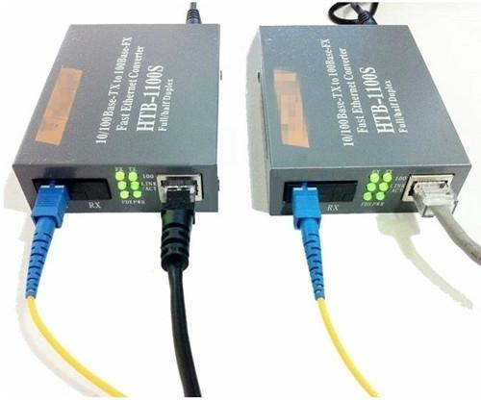
项目3 认识网络设备和传输介质
任务3.1 认识网络设备
3.1.4认识其他网络设备
3．光纤收发器
光纤收发器是一种将短距离的双绞线电信号和长距离的光信号进行互换的以太网传输介质转换单元，在很多地方也被称之为光电转换器。产品一般应用在以太网电缆无法覆盖，必须使用光纤来延长传输距离的实际网络环境；或某建筑内只有少量用户，不值得为交换机配备光纤模块的情况。

Slide 32
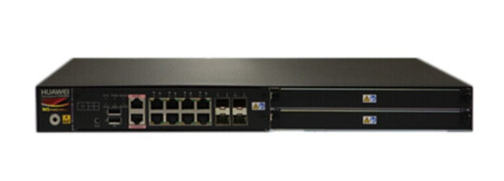
项目3 认识网络设备和传输介质
任务3.1 认识网络设备
3.1.4认识其他网络设备
4．网关设备
网关(Gateway)又称网间连接器、协议转换器。网关在网络层以上实现网络互连，是最复杂的网络互连设备，仅用于两个高层协议不同的网络互连。网关既可以用于广域网互连，也可以用于局域网互连。

Slide 33
项目3 认识网络设备和传输介质
任务3.1 认识网络设备
【任务实施】创建网络设备拓扑结构图
01
安装eNSP模拟器
eNSP模拟器里可以使用多种网络设备：
（1）路由器：AR1220，AR2220，AR2240等
（2）交换机：S3700，S5700等
（3） 终端设备：PC，Server等

Slide 34
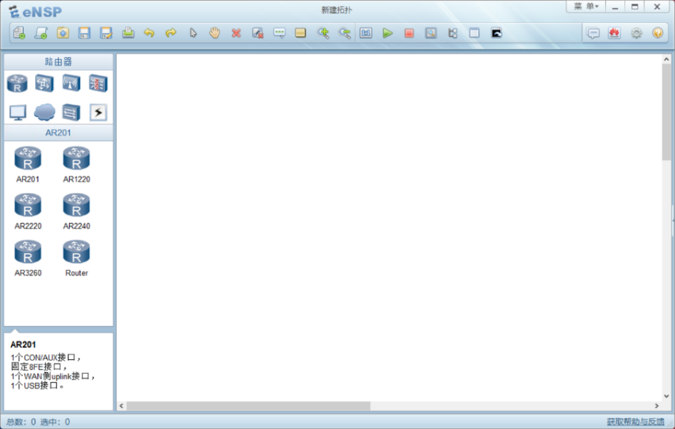
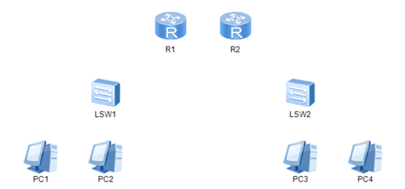
项目3 认识网络设备和传输介质
任务3.1 认识网络设备
【任务实施】创建网络设备拓扑结构图
02
使用eNSP创建网络拓扑图
步骤1：打开华为模拟器，进入模拟器初始界面
步骤2：在左边的设备栏里找到路由器，交换机以及终端PC，找到后将其拖入到右边空白区域中，并排列好，排列完成。

Slide 35
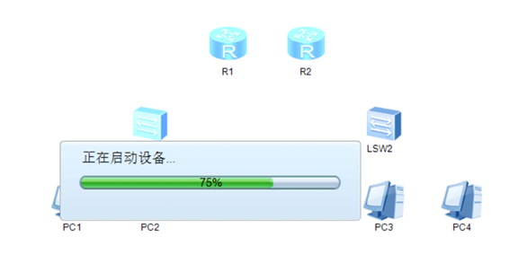
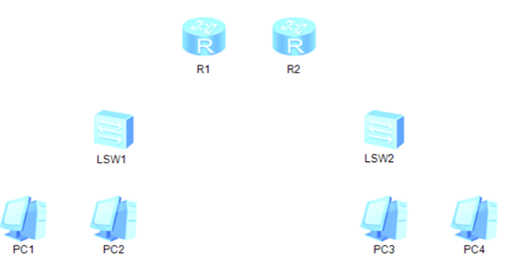
项目3 认识网络设备和传输介质
任务3.1 认识网络设备
【任务实施】创建网络设备拓扑结构图
02
使用eNSP创建网络拓扑图
02
步骤3：将排列好的所有设备进行启动，由于设备较多，启动时需耗费一些时长。设备启动中
步骤4：设备启动完毕之后，设备由原本的灰暗色变为明亮色。

Slide 36
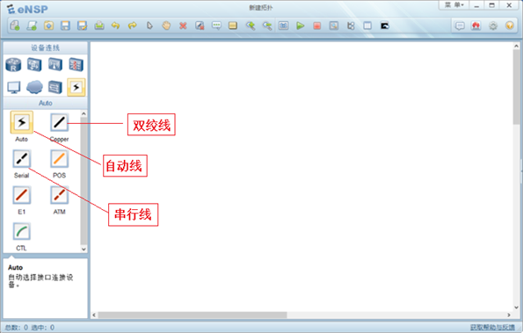
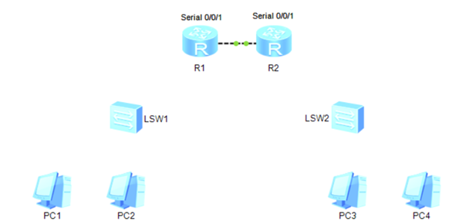
项目3 认识网络设备和传输介质
任务3.1 认识网络设备
【任务实施】创建网络设备拓扑结构图
02
使用eNSP创建网络拓扑图
02
步骤5：设备启动成功，我们需要选择线缆进行连接。
步骤6：设备启动成功后，开始将设备进行连接，路由器我们用serial口进行连接。

Slide 37
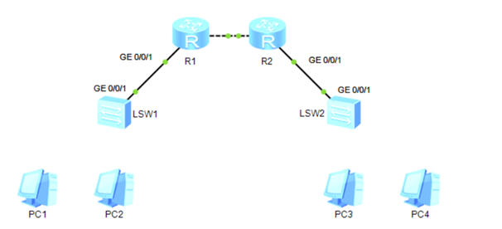
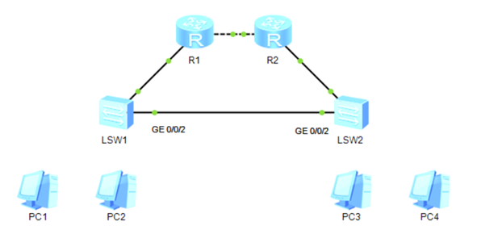
项目3 认识网络设备和传输介质
任务3.1 认识网络设备
【任务实施】创建网络设备拓扑结构图
02
使用eNSP创建网络拓扑图
02
步骤7：连接完路由器之后，再开始连接路由器和交换机。
步骤8：接下来开始交换机与交换机之间的连接，使用的是GE0/0/2口。

Slide 38
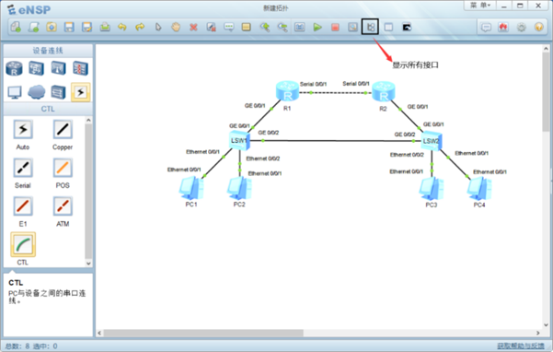
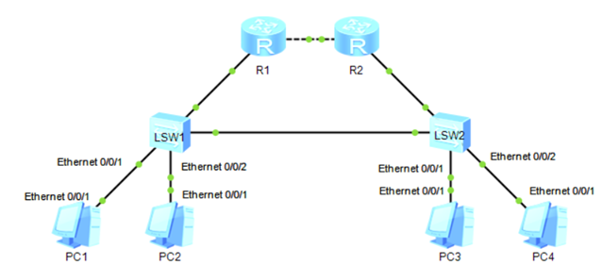
项目3 认识网络设备和传输介质
任务3.1 认识网络设备
【任务实施】创建网络设备拓扑结构图
02
使用eNSP创建网络拓扑图
02
步骤,9：开始连接交换机与终端PC，采用的是Eth线缆。
步骤10：所有设备连接完毕之后，我们将接口全部显示出来。

Slide 39
项目3 认识网络设备和传输介质
任务3.2认识网络的传输介质
【任务要求】
了解有线传输介质；
了解无线传输介质；
了解双绞线制作的国际标准；
掌握双绞线制作的步骤；
掌握信息模块制作的步骤。

Slide 40
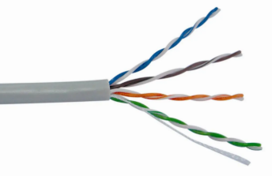
项目3 认识网络设备和传输介质
任务3.2 认识网络的传输介质
3.2.1认识双绞线
1．双绞线的组成
双绞线由两根具有绝缘保护层的铜导线组成。它们各自被包裹在彩色绝缘层内，按照规定的绞距相互扭绞成一对双绞线。双绞线一般由两根22～26号绝缘铜导线相互缠绕而成。

Slide 41
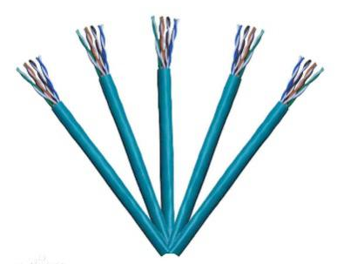
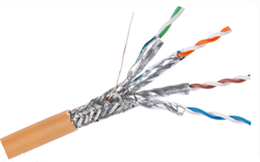
项目3 认识网络设备和传输介质
任务3.2 认识网络的传输介质
3.2.1认识双绞线
2．双绞线的分类
双绞线的分类有两种：一种是按其是否有屏蔽层分为非屏蔽双绞（Unshielded Twisted Pair，UTP）和屏蔽双绞线（Shielded Twisted Pair，STP）。
UTP
STP

Slide 42
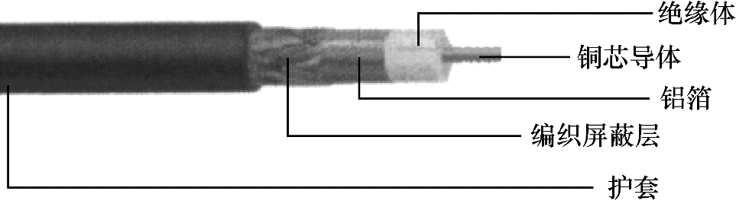
项目3 认识网络设备和传输介质
任务3.2 认识网络的传输介质
3.2.2 认识同轴电缆
同轴电缆（coaxial cable）由一根空心的护套及其所包围的铜芯导体组成，护套与铜芯导体由绝缘材料隔开，同轴电缆有粗、细两种形式。在早期的网络中经常用粗同轴电缆作为连接不同网络的主干，如20世纪80年代早期以太网标准建立时，第一个定义的传输介质类型就是粗同轴电缆。目前，粗同轴电缆已经很少使用了。细同轴电缆的直径与粗同轴电缆相比要小一些，常用于将桌面工作站连到局域网。不论是粗同轴电缆还是细同轴电缆，其结构均如图所示。
同轴电缆的结构

Slide 43
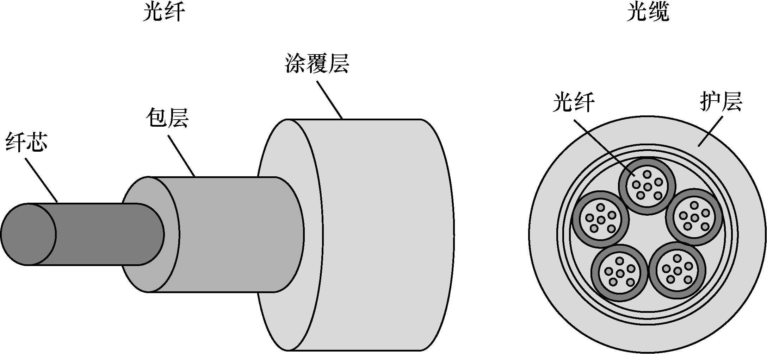
项目3 认识网络设备和传输介质
任务3.2 认识网络的传输介质
3.2.3认识光纤
1．光纤的组成
光纤是一种传输光束细而柔韧的媒介，由使用纯净的石英玻璃经特殊工艺拉制成的粗细均匀的玻璃丝组成纤芯。纤芯质地脆、易断裂。一般在纤芯的外面包裹一层折射率较低的玻璃封套（包层），然后包裹一层薄的塑料外套（涂覆层），用来保护光纤。光纤通常被扎成束，外面有护层，其结构如图所示。
光纤的结构

Slide 44
项目3 认识网络设备和传输介质
任务3.2 认识网络的传输介质
3.2.3认识光纤
2．光纤的分类
单模光纤的纤芯直径很小，为 ，理论上只传输一种模态。单模光纤只传输主模，从而避免了模态色散，使得这种光纤的传输频带很宽，传输容量大，适用于大容量、长距离的光纤通信。
单模
在一定的工作波长下，若有多种模态在光纤中传输，则这种光纤称为多模光纤。多模光纤由于纤芯直径和数值孔径比单模光纤大，具有较强的集光能力和抗弯曲能力，特别适用于多接头的短距离应用场合，并且多模光纤的系统费用仅为单模光纤的1/4。
多模

Slide 45
项目3 认识网络设备和传输介质
任务3.2 认识网络的传输介质
3.2.3认识光纤
优点 | 缺点
① 传输速率高，目前实际可达到的传输速率为几十Mbit/s至几千Mbit/s。 ② 抗电磁干扰能力强、重量轻、体积小、韧性好、安全保密性高等。 ③ 传输衰减极小，使用光纤传输时，可以在6～8千米的距离内不使用中继器进行高速率的数据传输。 ④ 传输频带宽，通信容量大。 ⑤ 线路损耗低，传输距离远。 ⑥ 抗化学腐蚀能力强。 ⑦ 光纤制造资源丰富。 | ① 光纤多作为计算机网络的主干线，最大问题是与其他传输介质相比，其价格昂贵。 ② 光纤衔接和光纤分支的实现均较困难，而且在分支时，信号能量损失很大。
3．光纤的通信特点

Slide 46
项目3 认识网络设备和传输介质
任务3.2 认识网络的传输介质
3.2.4认识无线传输介质
微波：微波是频率为300MHz～300GHz的电磁波，微波通信是指用微波作为载体传输信号，用被传输的模拟信号或数字信号来调制该载波信号，它既可传输模拟信号又可传输数字信号。
红外线：红外线通信通常又叫红外光通信，是利用红外线传送信息的一种通信方式。红外线通信能传输的内容是多样的，可以是音频信号，也可以是视频信号。
卫星通信：卫星通信就是地球上（包括地面和低层大气中）的无线电通信站间利用卫星作为中继器而进行的通信。卫星通信系统由卫星和地球站两部分组成。

Slide 47
项目3 认识网络设备和传输介质
任务3.2 认识网络的传输介质
【任务实施】制作与测试双绞线
1．了解双绞线制作标准
双绞线的制作有两种国际标准，分别是EIA/TIA 568A和EIA/TIA 568B，它们的线序标准如表3-1和表3-2所示。
表3-1 EIA/TIA 568A线序标准
1 | 2 | 3 | 4 | 5 | 6 | 7 | 8
白绿 | 绿 | 白橙 | 蓝 | 白蓝 | 橙 | 白棕 | 棕
表3-2 EIA/TIA 568B线序标准
1 | 2 | 3 | 4 | 5 | 6 | 7 | 8
白橙 | 橙 | 白绿 | 蓝 | 白蓝 | 绿 | 白棕 | 棕

Slide 48
项目3 认识网络设备和传输介质
任务3.2 认识网络的传输介质
【任务实施】制作与测试双绞线
2．认识交叉双绞线和平行双绞线（直通双绞线）
双绞线的两种常用连接方法：交叉连接和平行连接（直通连接）。
（1）交叉双绞线。水晶头一端遵循EIA/TIA 568A，另一端遵循EIA/TIA 568B，如表3-3所示，即两个水晶头的连线交叉连接，A端水晶头的1、2对应B端水晶头的3、6，而A端水晶头的3、6对应B端水晶头的1、2。
表3-3 标准交叉双绞线
B端 | 管脚编号 | A端
白橙 | 1 | 白绿
橙 | 2 | 绿
白绿 | 3 | 白橙
蓝 | 4 | 蓝
白蓝 | 5 | 白蓝

Slide 49
项目3 认识网络设备和传输介质
任务3.2 认识网络的传输介质
【任务实施】制作与测试双绞线
2．认识交叉双绞线和平行双绞线（直通双绞线）
双绞线的两种常用连接方法：交叉连接和平行连接（直通连接）。
（2）平行双绞线。水晶头的两端都遵循EIA/TIA 568A或EIA/TIA 568B，如表3-4所示，平行双绞线的每组绕线都是一一对应的。
表3-4 标准平行双绞线
B端 | 管脚编号 | A端
白橙 | 1 | 白橙
橙 | 2 | 橙
白绿 | 3 | 白绿
蓝 | 4 | 蓝
白蓝 | 5 | 白蓝
绿 | 6 | 绿
白棕 | 7 | 白棕
棕 | 8 | 棕

Slide 50
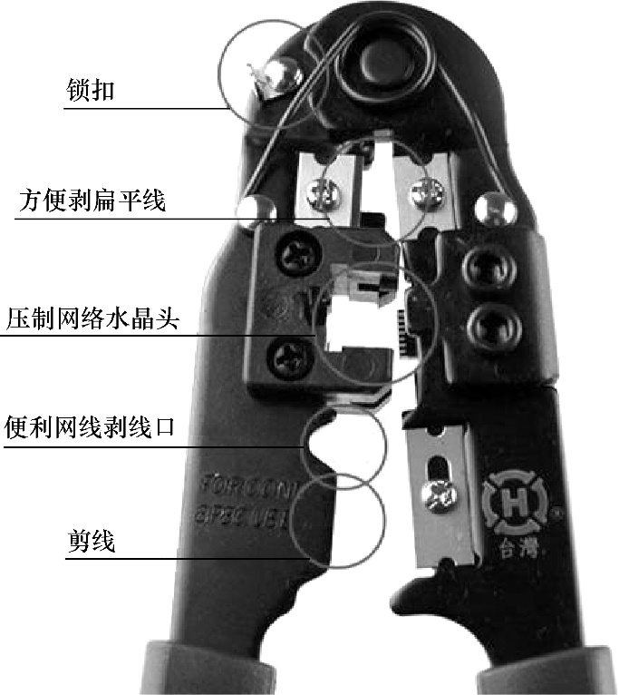
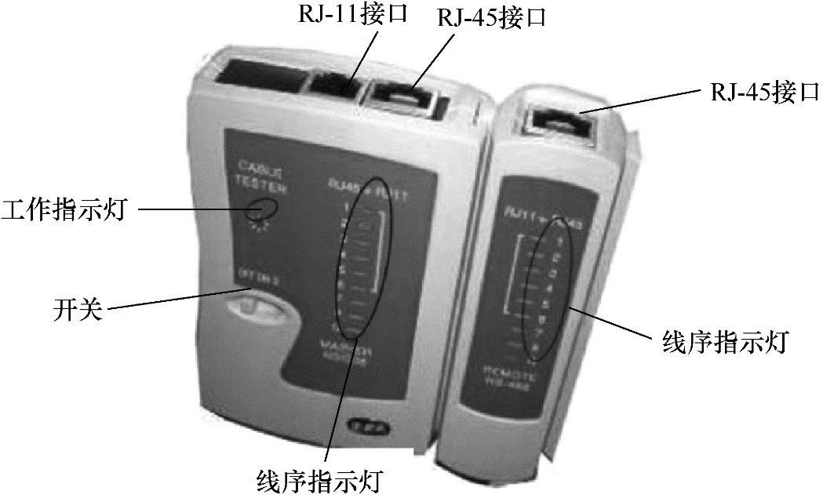
项目3 认识网络设备和传输介质
任务3.2 认识网络的传输介质
【任务实施】制作与测试双绞线
3．任务器材
网线钳
测线仪

Slide 51
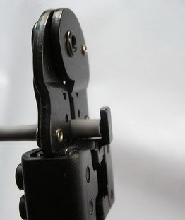
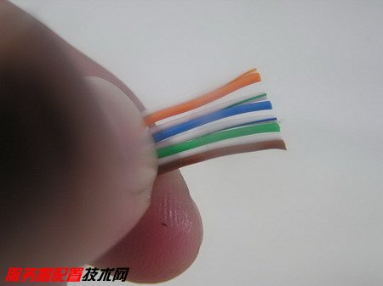
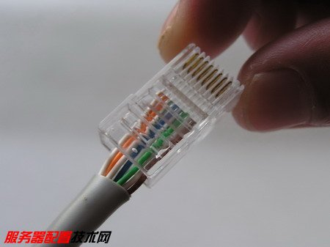
项目3 认识网络设备和传输介质
任务3.2 认识网络的传输介质
【任务实施】制作与测试双绞线
4．制作流程
01
用网线钳剥开双绞线的绝缘外皮，自端头处剥去20毫米及以上的外皮，露出4对线。注意掌握好力度，不要切破内层铜线的外皮或者将铜线切断
02
将各色线的排列方式以EIA/TIA 568B定义的排列方式进行理线，分别是白橙、橙、白绿、蓝、白蓝、绿、白棕、棕。
03
将裸露出的线用剪刀或斜口钳剪下，只剩约14毫米的长度，再将双绞线的每根线依序放入RJ-45水晶头的引脚内，第一只引脚内应该放白橙色的线，依次类推

Slide 52
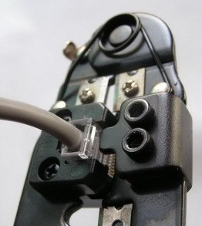
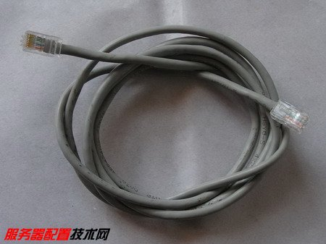
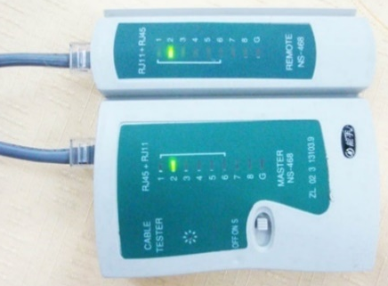
项目3 认识网络设备和传输介质
任务3.2 认识网络的传输介质
【任务实施】制作与测试双绞线
4．制作流程
04
将插入双绞线的RJ-45水晶头插入网线钳压制网络水晶头的插槽中，用力压下网线钳的手柄，使RJ-45水晶头的针脚都能接触到双绞线的芯线。
05
完成双绞线一端的制作工作后，按照相同的方法制作另一端即可。注意双绞线两端的芯线排列顺序要完全一致。
06
测试双绞线，将双绞线两端的水晶头分别插入主测线仪和远程测试端的RJ-45端口，将开关拨到“ON”。

Slide 53
项目3 认识网络设备和传输介质
任务3.3 综合布线
【任务要求】
了解综合布线；
掌握综合布线系统结构 ；
了解室内综合布线设计原则；
掌握如何完成室内综合布线设计 。

Slide 54
项目3 认识网络设备和传输介质
任务3.3 综合布线
3.3.1 认识综合布线
综合布线（Generic Cabling，GC）是由线缆和相关连接组成的信息传输通道。它既能使语音、数据、图像设备和交换设备与其他信息管理系统彼此相连，也能使这些设备与外部通信网络连接。它包括建筑物外部网络和电信线路的连接点与应用系统设备之间的所有线缆，以及相关的连接件。
综合布线系统实现了综合通信网络、信息网络、控制网络等系统间信号的互联互通，它采用模块化的结构，具有开放性、灵活性、可靠性等特点。

Slide 55
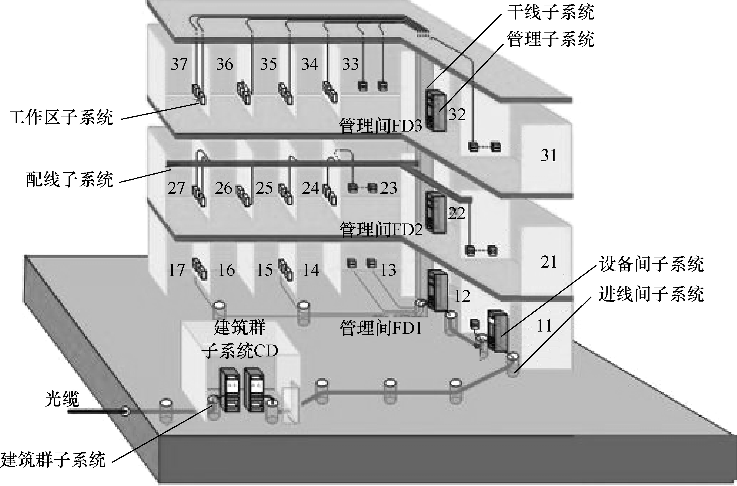
项目3 认识网络设备和传输介质
任务3.3 综合布线
3.3.1 认识综合布线
根据《综合布线系统工程设计规范》（GB50311-2016），综合布线系统可划分为7个子系统
常见的综合布线系统构成

Slide 56
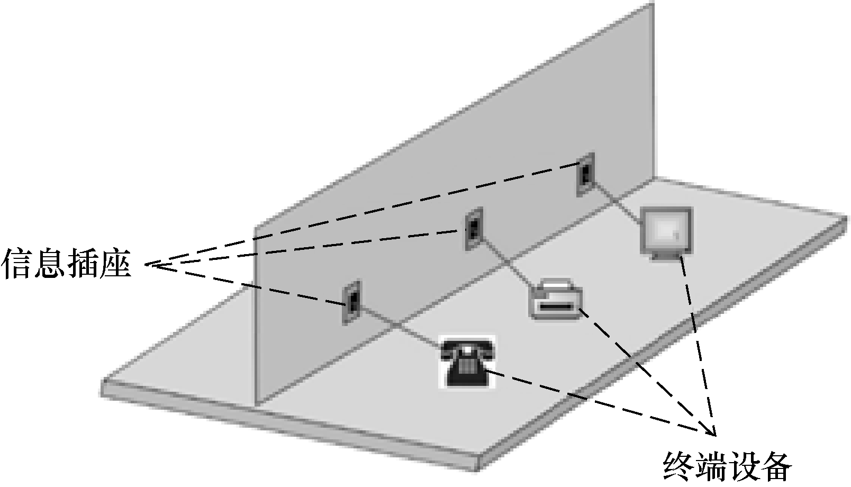
项目3 认识网络设备和传输介质
任务3.3 综合布线
3.3.2综合布线系统结构
1．工作区子系统
工作区子系统由跳线和信息插座所连接的设备组成，通常为一个独立且需要设置的终端设备的区域。常见的工作区范围有办公室、作业间、机房等场景，放置的设备有电话机、计算机、网络打印机和摄像机等，信息插座有桌面型、墙面型、地面型等。工作区子系统的线缆长度一般不超过5米。
工作区子系统

Slide 57
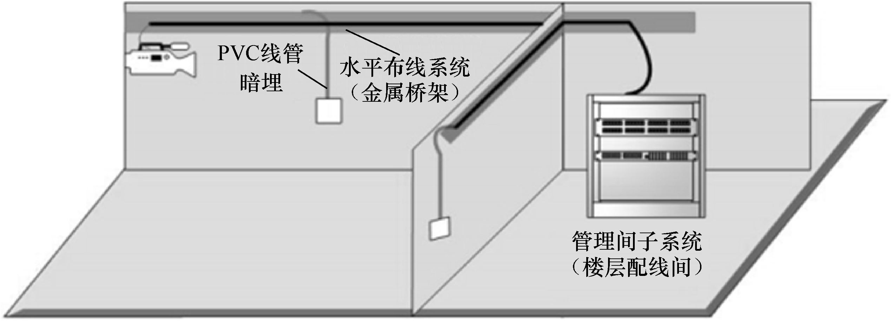
项目3 认识网络设备和传输介质
任务3.3 综合布线
3.3.2综合布线系统结构
2．配线（水平）子系统
配线子系统由工作区的信息模块、信息模块至电信间配线设备（Floor Distributor，FD）的连接线缆、电信间的配线设备及设备缆线和跳线等组成。配线子系统的线缆长度一般不超过90米。
配线子系统

Slide 58
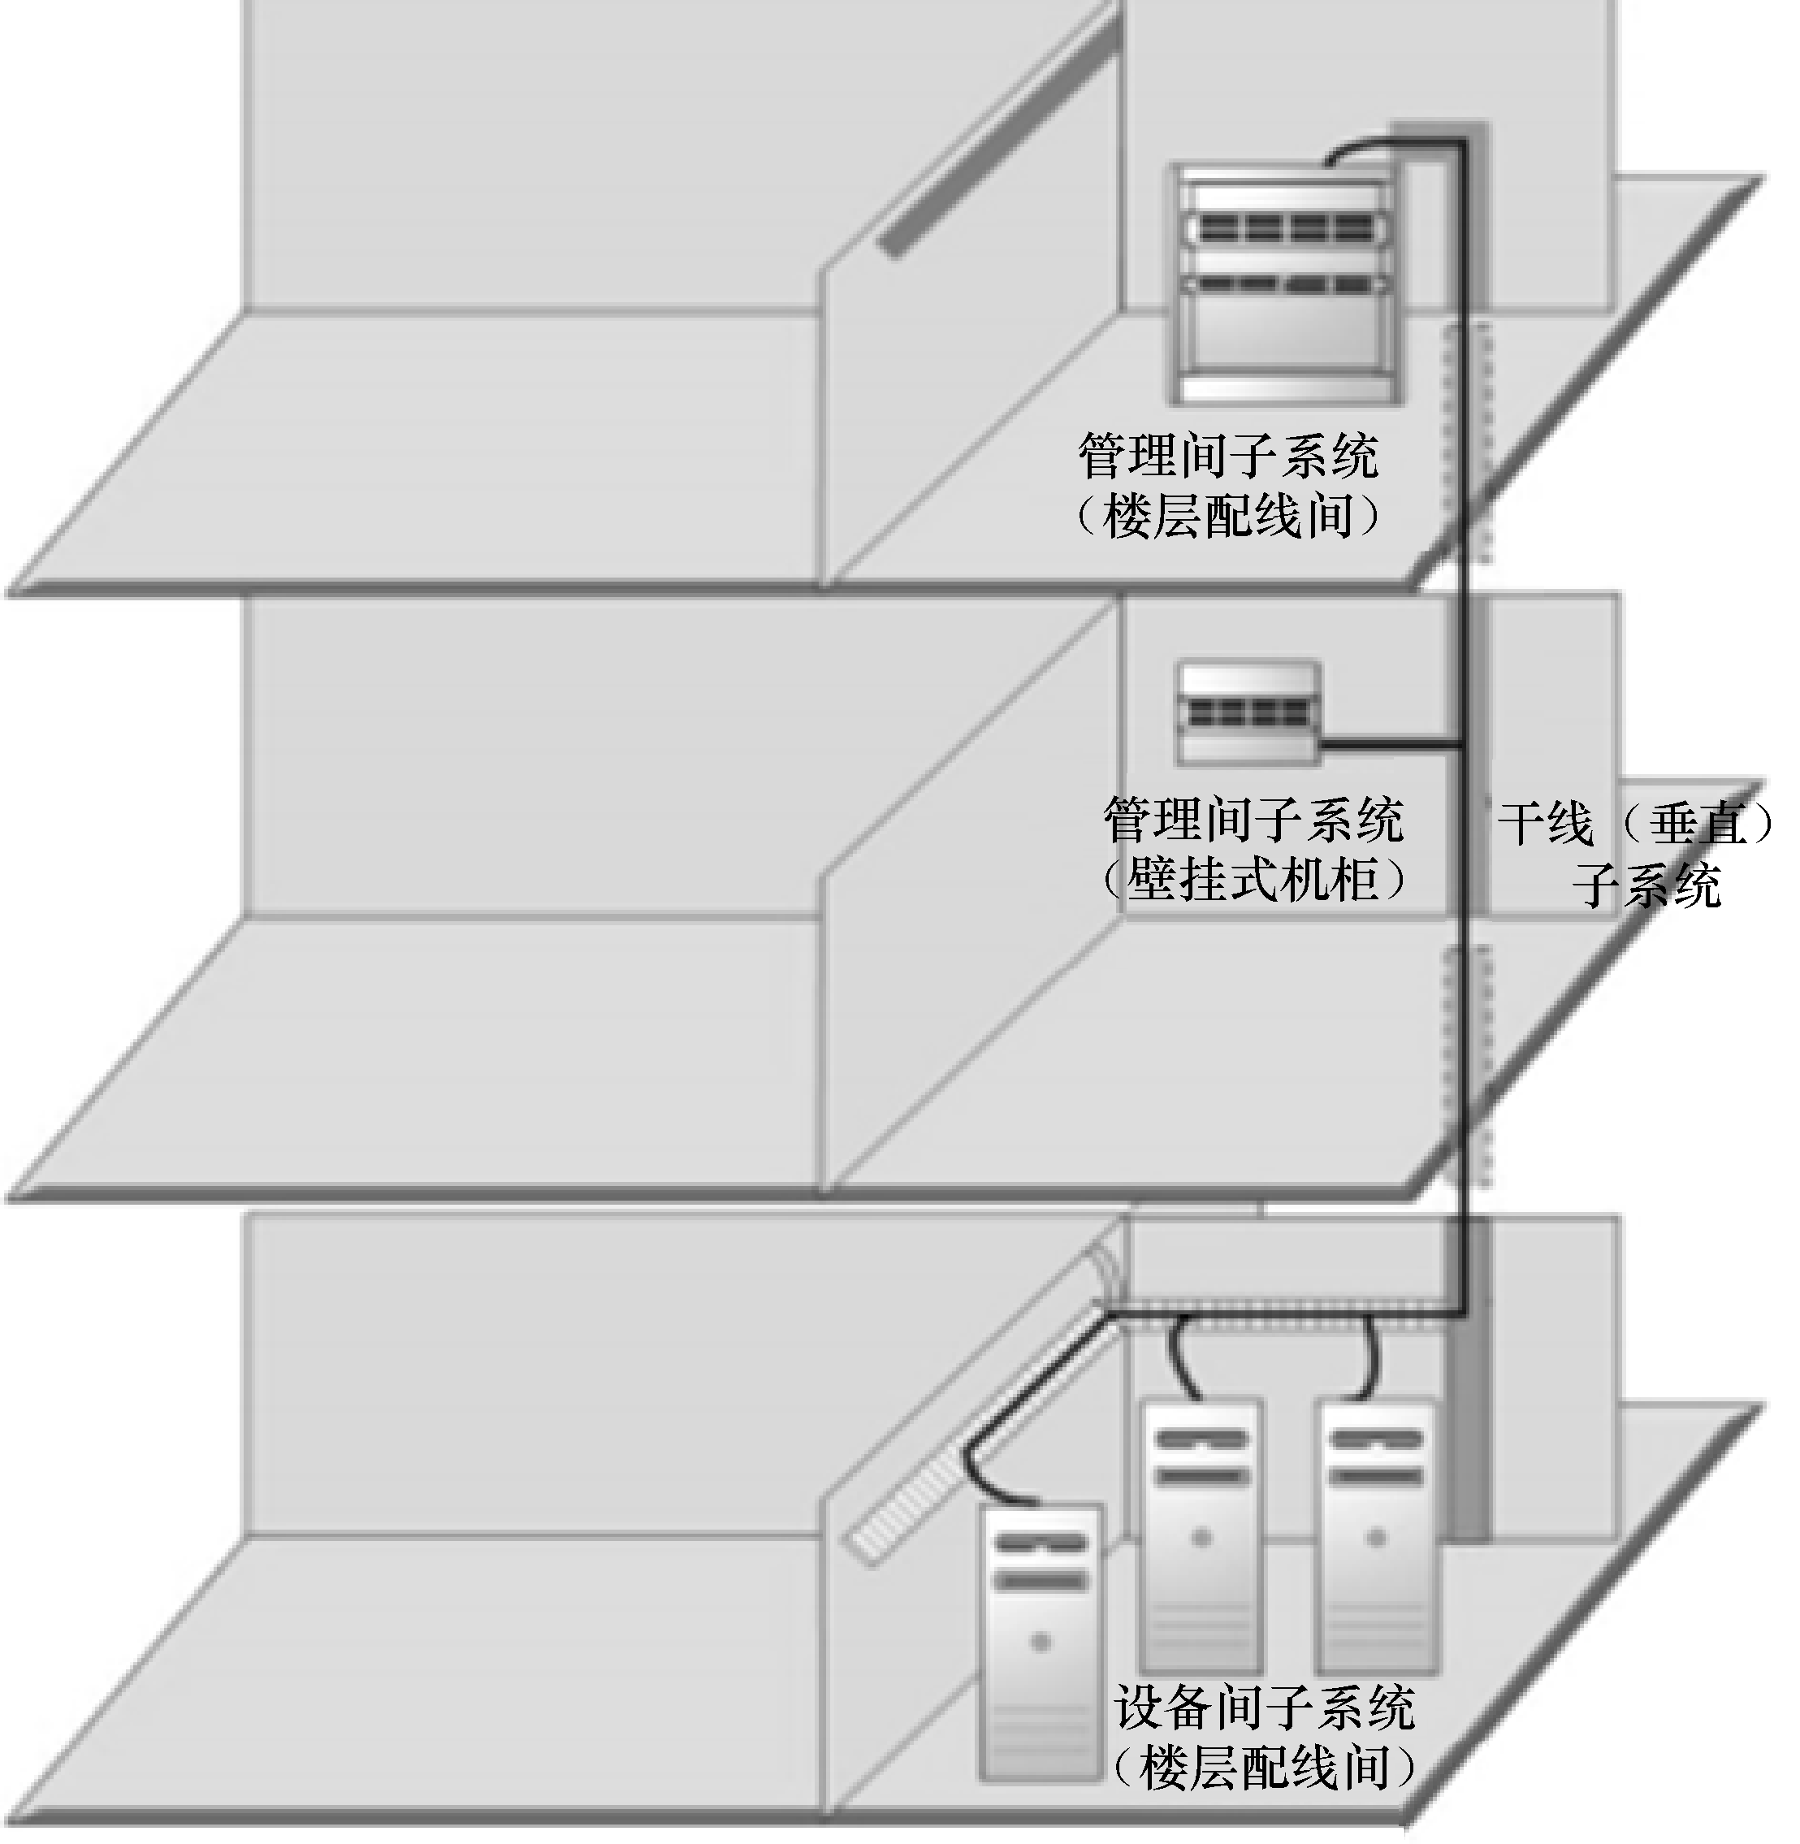
项目3 认识网络设备和传输介质
任务3.3 综合布线
3.3.2综合布线系统结构
3．干线（垂直）子系统
干线子系统应由设备间的配线设备与跳线和设备间至各楼层配线间的连接线缆组成。
干线子系统

Slide 59

项目3 认识网络设备和传输介质
任务3.3 综合布线
3.3.2综合布线系统结构
4．设备间子系统
设备间是在每一幢大楼的适当地点设置进线设备、进行网络管理，以及管理人员值班的场所。设备间子系统由综合布线系统的建筑物进线设备、电话、数据、计算机等各种主机设备及其保安配线设备等组成。
设备间子系统

Slide 60

项目3 认识网络设备和传输介质
任务3.3 综合布线
3.3.2综合布线系统结构
5．管理子系统
管理子系统主要对工作区、电信间、设备间和进线间的配线设备、缆线和信息插座模块等设施按一定的模式进行标识和记录。标识管理是指在综合布线系统中对配线设备线缆、信息插座等设立标识，进行规范管理，以提高工作效率。
管理子系统

Slide 61

项目3 认识网络设备和传输介质
任务3.3 综合布线
3.3.2综合布线系统结构
6．建筑群子系统
建筑群子系统是由两个及两个以上建筑物的电话、数据、电视系统组成的一个建筑群综合布线系统，包括连接各建筑物之间的缆线和配线设备（Campus Distributor，CD）。
建筑群子系统

Slide 62

项目3 认识网络设备和传输介质
任务3.3 综合布线
3.3.2综合布线系统结构
7．进线间子系统
进线间是建筑物外部通信和信息管线的入口，并可作为入口设施和建筑群配线设备的安装场地，如图所示。在进线间出现的网络线材主要为室内和室外光缆，语音线材主要为三类或五类的大对数线缆。通常一个建筑物宜设置一个进线间。
进线间子系统

Slide 63
项目3 认识网络设备和传输介质
任务3.3 综合布线
3.3.3 室内综合布线设计
1．室内综合布线总体设计
2．室内综合布线设计原则
  综合布线
  点对点连接
  注重美观
  简约设计
  适当冗余
  经济实用

Slide 64

项目3 认识网络设备和传输介质
任务3.3 综合布线
3.3.3 室内综合布线设计
3．室内综合布线常用方式
（1）埋入式
埋入式布线是指将线缆穿入PVC（Poly Vinyl Chloride，聚氯乙烯）管内，然后埋入地板垫层中或墙壁内。埋入式布线应当在室内装修前或者装修时完成。

Slide 65

项目3 认识网络设备和传输介质
任务3.3 综合布线
3.3.3 室内综合布线设计
3．室内综合布线常用方式
（2）护壁板式
护壁板式布线是指将PVC线槽沿墙壁固定，将双绞线铺设于线槽内，并隐藏在护壁板后的布线方式。由于该方式无须剔挖墙壁和地面，不会对原有建筑造成破坏，因此可适用于临时租用办公场所的小型家庭办公室（Small Office Home Office，SOHO）的网络布线。

Slide 66

项目3 认识网络设备和传输介质
任务3.3 综合布线
【任务实施】办公室布线设计
1．办公室布线的注意事项
为了便于信息交流，办公室环境通常需要视野开阔、装潢简洁、空间利用率高。如果在初装修期间实施网络布线，则多在地面开槽铺设镀锌管或PVC管；如果是装修完成后实施网络布线，则多围绕墙壁四周铺设线槽，并在每个信息点位置预留出口，连接垂直线槽至信息插座。
典型的办公室布线方式及信息点分布情况

Slide 67
项目3 认识网络设备和传输介质
任务3.3 综合布线
【任务实施】办公室布线设计
2．办公室布线方案
01
布线材料的选用
02
尽量使用超五类或六类双绞线，以获得更高的传输带宽。在穿线时尽量使用镀锌管，尤其是在穿墙或穿楼层时必须使用金属材质的管，安装在地面上的信息插座、配线箱等设备也必须是金属材质的。

Slide 68
项目3 认识网络设备和传输介质
任务3.3 综合布线
【任务实施】办公室布线设计
2．办公室布线方案
02
信息插座的位置
02
地面型插座只适用于大楼一层办公室，要求安装于地面的金属底盒具备密封、防水、防尘和可升降等功能。
墙壁型信息插座可以按照办公桌的大概位置，在距离地面相同高度的同一水平位置均匀分布，同时注意其与强电系统的距离。
隔板型信息插座的安装与墙壁型信息插座基本相同，需要在一块隔板的两面同时安装信息插座或电源插座，应注意隔板两面的安装位置不能选在同一位置，并且注意电源插座和信息插座的距离。

Slide 69
项目3 认识网络设备和传输介质
任务3.3 综合布线
【任务实施】办公室布线设计
2．办公室布线方案
03
线缆铺设方式
02
在面积较大的开间办公室，可以预先在地面垫层中预埋金属管线槽或线槽地板。主干线槽从楼梯弱电箱中引出，连接至办公室内铺设的线槽。办公室内的线槽围绕墙壁四周，在需要安装信息插座的位置沿墙壁开槽铺设线缆。需要在办公桌隔板上安装信息插座的，可以将竖直管线槽穿插在隔板中。

Slide 70
项目3 认识网络设备和传输介质
任务3.3 综合布线
【任务实施】办公室布线设计
2．办公室布线方案
04
网络设备的选用
02
根据办公室大小，可选择安装中间配线箱和配线柜两种方式。信息点较少的办公室可以选择中间配线箱墙面暗装或明装，并且安装FT-255超五类卡接式配线架，该方式可支持各类基本数据的传输。信息点较多的办公室可选择将6-12U的配线柜置于墙角，集线设备可以使用网络交换机，必要时可引入带光纤端口的吉比特交换机，以适应今后网络改造、三网融合发展的需求。

Slide 71

项目3 认识网络设备和传输介质
项目实训1
信息模块制作
拓展实训

Slide 72
项目3 认识网络设备和传输介质
项目实训1 信息模块制作
01
02
03
实训目的
实训内容
实训设备
（1）理解信息模块的制作方法。
（2）了解制作信息模块工具的使用方法。
（1）观看视频制作过程。
（2）制作信息模块。
（3）测试。
（1）双绞线一段
（2）信息模块一个
（3）打线钳一把

Slide 73


项目3 认识网络设备和传输介质
项目实训1 信息模块制作
4．实训步骤
步骤1：将双绞线从布线盒中拉出，剪至合适的长度。
步骤2：剥掉大约1.5cm的外层包装皮（注意不要伤及导线的绝缘层），露出4对色线。
步骤3：按T568B标准，将导线按照网线模块上的颜色标注的线序，稍稍用力将导线压入网线模块线槽中。

Slide 74


项目3 认识网络设备和传输介质
项目实训1 信息模块制作
4．实训步骤
步骤4：将打线钳的刀口（有刀的一侧朝外）对准网线模块上的线槽和导线，垂直向下用力，听到“喀”的一声，即表明导线被压入线槽内，同时模块外侧的多余导线被剪断。如此反复将8根导线全部压入线槽中。如果不能将多余的导线剪断，可调节打线钳手柄上的旋钮，调节冲击力，通过调节冲击力达到剪断线的目的。

Slide 75


项目3 认识网络设备和传输介质
项目实训1 信息模块制作
4．实训步骤
步骤5：将防尘片安装到网线模块的线槽上，并固定到信息插座上，信息模块就制作完成了。
步骤6：信息模块制作好后可用万用表进行测量。

Slide 76
项目3 认识网络设备和传输介质
项目实训1 信息模块制作
05
实训总结
（1）写出T568B标准规定的线序。
（2）写出主要实验步骤。
（3）完成信息模块的测试。

Slide 77
项目3 认识网络设备和传输介质
项目实训2
网络设备与传输介质的选购
拓展实训

Slide 78
项目3 认识网络设备和传输介质
项目实训2 网络设备与传输介质的选购
01
02
03
实训目的
实训内容
实训设备
(1)能够自主进行市场调研，(2)熟悉常用网络设备的厂家和市场价格
(3)能够根据自身需要合理选购产品。
根据网络设备及传输介质的外形特征辨别出其名称、类型，并说出它的用途和使用方法。
PC一台。

Slide 79


项目3 认识网络设备和传输介质
项目实训2 网络设备与传输介质的选购
4．实训步骤
步骤1：分组进行网络调查，了解目前最新的网络设备与网络传输介质的型号和生产厂家。
步骤2： 观察各产品的外形特征，记录其产品类型、型号、生产厂家、市场价格，进一步熟悉它的用途和使用方法。

Slide 80
项目3 认识网络设备和传输介质
项目实训1 信息模块制作
05
实训总结
分组交流常用网络设备的特征和选购技巧。

Slide 81
THANK YOU

